Slide 1
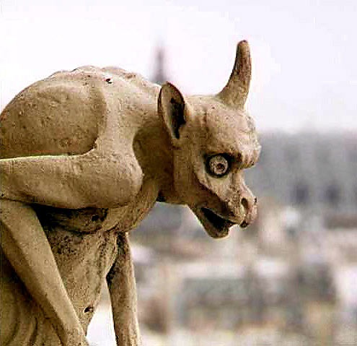
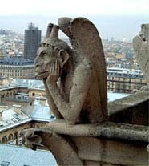
Prezentacii.com
Готический
стиль

Slide 2
Готика, готический стиль – художественный стиль (между сер. 12 и 15-16 вв.), завершивший развитие средневекового искусства в Западной, Центральной и отчасти Восточной Европе. В готике отразились кардинальные изменения в структуре средневекового общества.
Ведущим архитектурным типом стал городской собор: каркасная система готической архитектуры (стрельчатые арки опираются на столбы; боковой распор крестовых сводов, выложенных на нервюрах, передается аркбутанами на контрфорсы) позволила создавать небывалые по высоте и обширности интерьеры соборов, прорезать стены огромными окнами с многоцветными витражами.
Устремление собора ввысь выражено гигантскими ажурными башнями , стрельчатыми окнами и порталами, изогнутыми статуями, сложным орнаментом. Развивались градостроительство и гражданская архитектура (жилые дома, ратуши, торговые ряды, городские башни с нарядным декором).
В скульптуре, витражах, живописных и резных алтарях, миниатюрах, декоративных изделиях символико-аллегорический строй сочетается с новыми духовными устремлениями, лирическими эмоциями; расширяется интерес к реальному миру, природе, богатству переживаний.
В 15-16 вв. готику сменяет Возрождение.

Slide 3
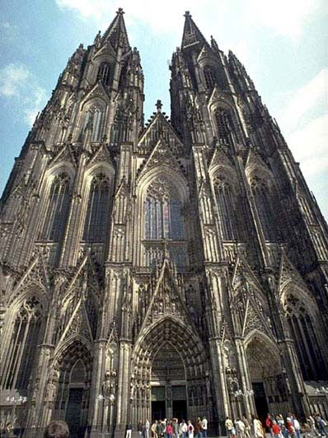
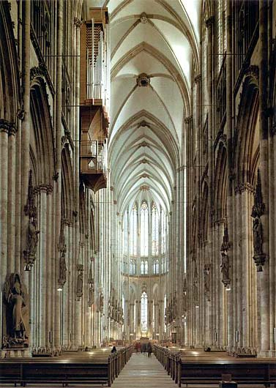
Кельнский собор. Германия. Это крупнейший из готических соборов: его длина 14 м., а высота – 153м.

Slide 4
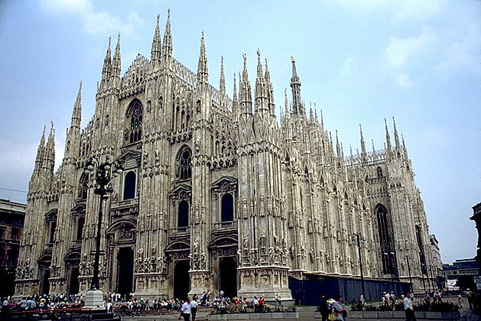
Готический собор в Милане.

Slide 5
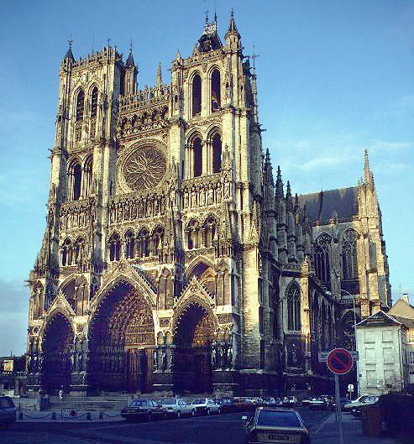
Собор в Амьене

Slide 6
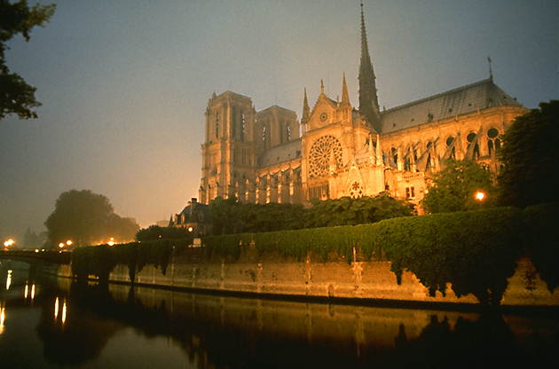
Собор Парижской Богоматери (Notre-Dame de Paris)

Slide 7
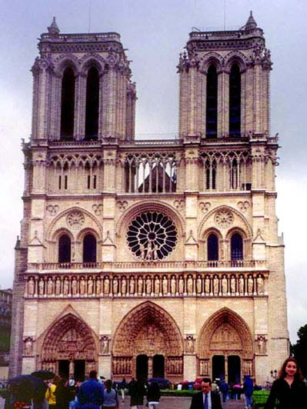
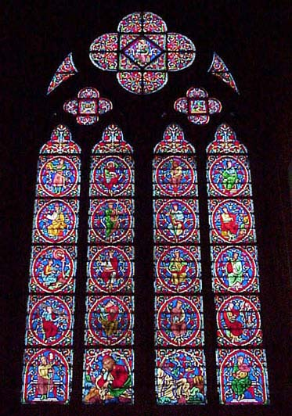
Собор Парижской Богоматери- это архитектурный памятник ранней французской готики в Париже на о. Сите. Пятинефная базилика с трансептом и двумя фланкирующими западными башнями. Витражи, скульптуры на фасадах.

Slide 8
Химеры. Скульптуры фасада собора.

Slide 9
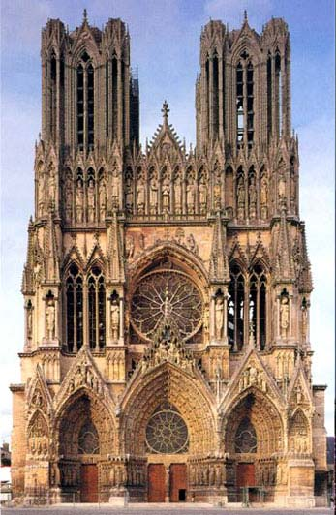
Реймсский собор – архитектурный памятник зрелой французской готики в г.Реймс. Трехнефная базилика с трансептом, развитой восточной частью и двумя западными башнями. Выделяется гармочностью копозиции, богатейшим скульптурным убранством

